Slide 1
Конспект логопедического фронтального занятия по развитию лексико-грамматических представлений и связной речи у детей старшей группы с ОНР
Тема: «Имена существительные единственного и множественного числа с уменьшительно-ласкательными суффиксами»
Воспитатель: Буйских Екатерина Дмитриевна
МБДОУ «Детский сад №106»
Нижний Новгород
2024г.

Slide 2
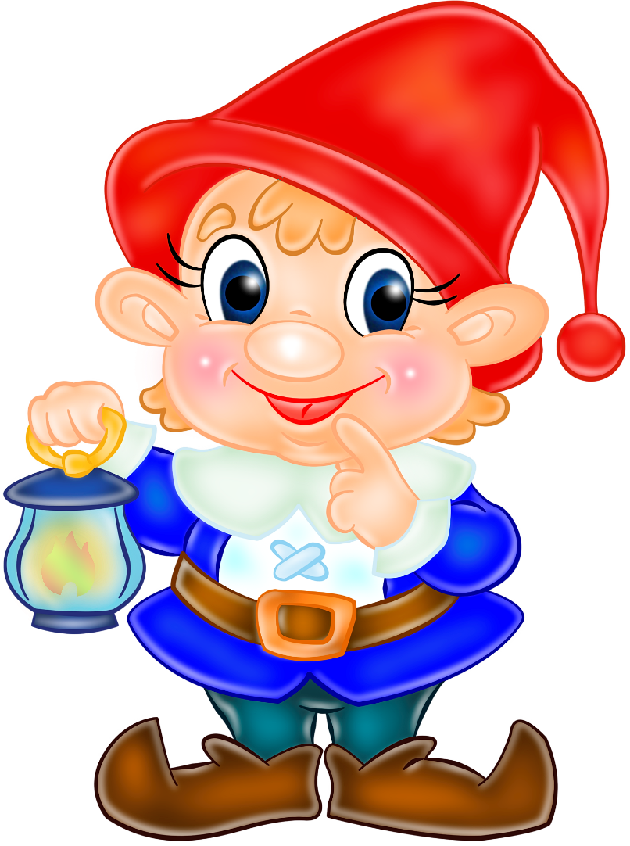
Цели:
1.Совершенствование навыка словоизменения существительных единственного и множественного числа при помощи суффиксов уменьшительно-ласкательного значения.
2.Формирование навыка дифференциации больших и маленьких предметов.
3.Закрепление словаря по темам «Части тела», «Дом».
4.Развитие речевого слуха.
5.Развитие мышления, памяти, внимания.
6.Развитие общей моторики, координации речи с движением.
Оборудование: изображения Гнома, домика Гнома, домов, цветов, деревьев, кошек, собак, заборов, детей, машин, кустов, картинки с изображением Маши и Машеньки, больших предметов (кукла, картина, собака, платок) и маленьких (заколочка, бусики, тортик, котенок).

Slide 3

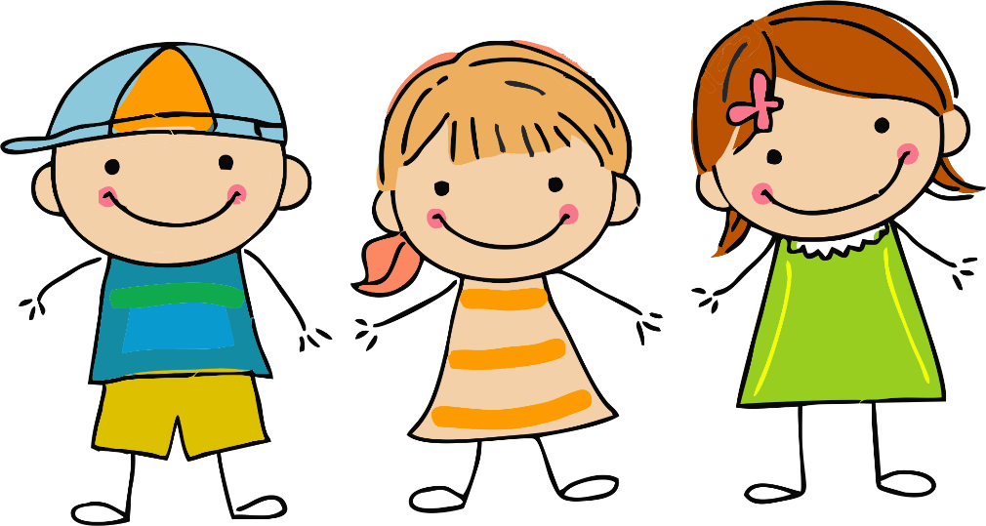
Ход занятия
I.Организационный момент
Сядет тот, кого я назову ласково: Сашенька, Машенька, Ксюшенька…
(Логопед постепенно называет всех детей)

Slide 4
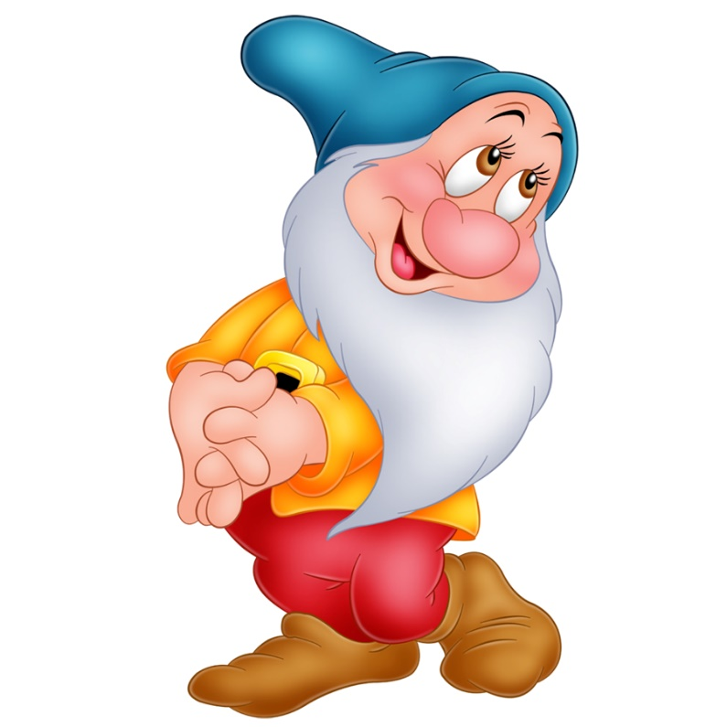
Ход занятия
II.Основная часть
Игра «Части тела»
(Логопед выставляет на доску картинку с изображением Гнома. )
Сегодня мы отправимся в гости к этому Гному. Гном совсем маленький! Посмотрите на него. У Гнома не руки, а ручки, не ноги, а ножки.
Не глаза, а …
Не голова, а …
Не нос, а …
Не голова, а …
Не уши, а …
Не пальцы, а …

Slide 5
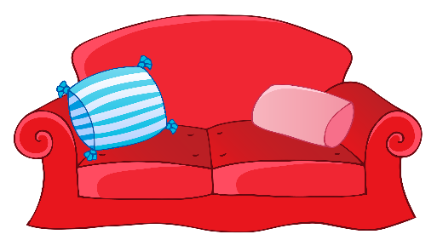
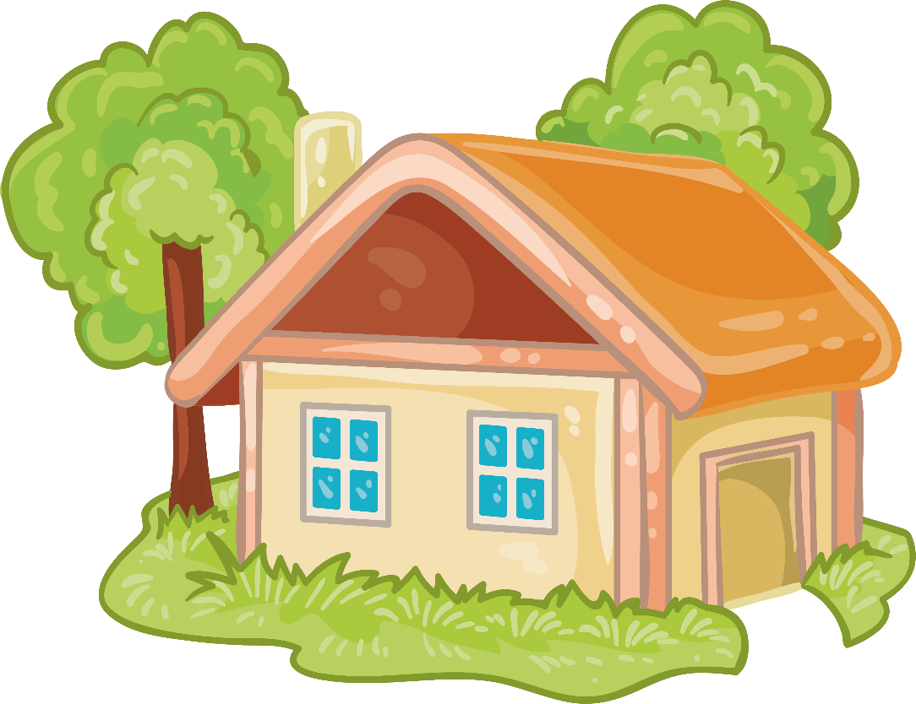
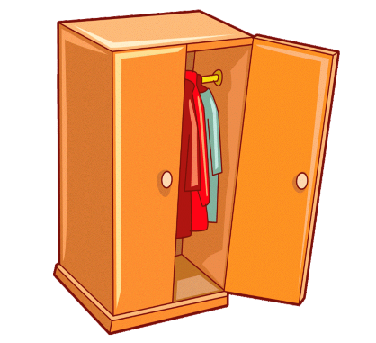

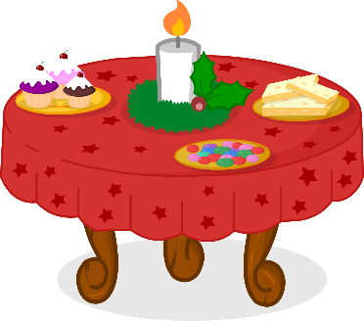

Ход занятия
II.Основная часть
Игра «В гостях у Гнома»
(Логопед вывешивает на доску картинку с изображением домика Гнома. )
Вот мы и пришли в гости к Гному! Посмотрите, какое здесь все маленькое! Давайте назовем все эти маленькие предметы. Каждый ребенок называет по одному предмету:
(Диванчик)
(Шкафчик)
(Стульчик)
(Столик)
(Кроватка)

Slide 6
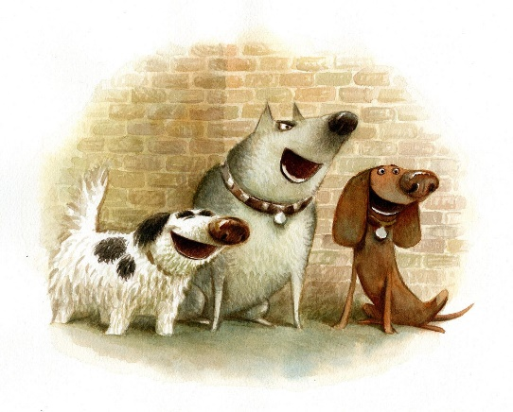
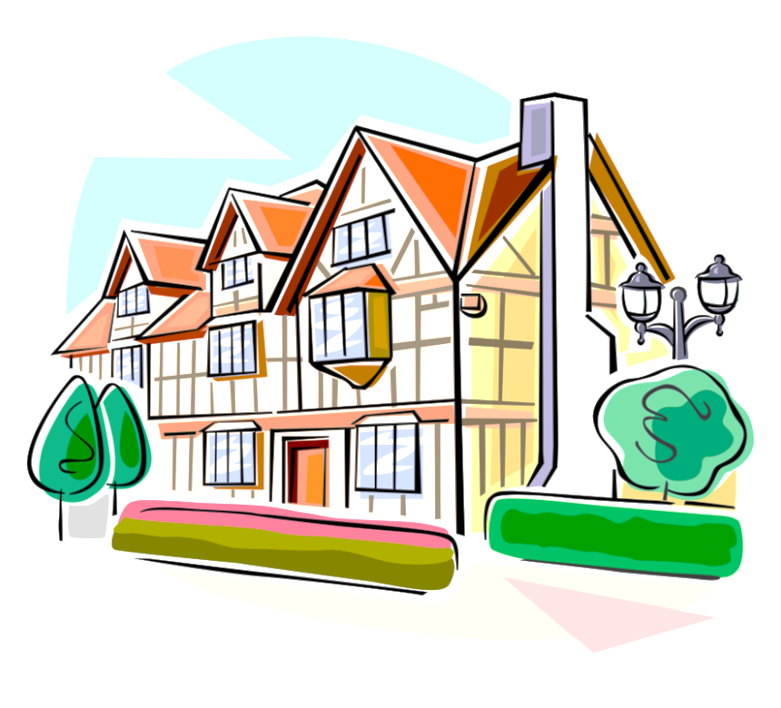
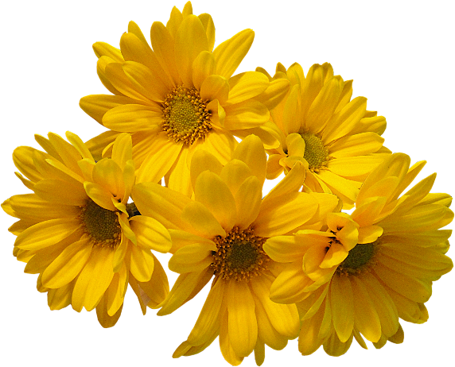
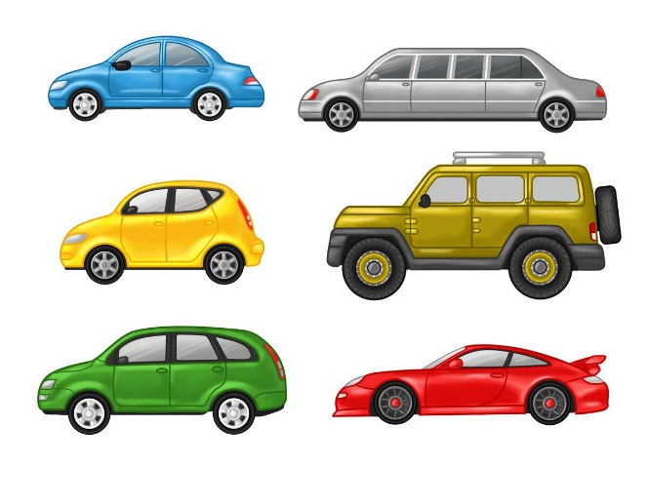
Ход занятия
II.Основная часть
Игра «Отправляемся в полёт»
(Дети выходят на ковер. Логопед разбрасывает по полу картинки: дома, деревья, кусты, цветы, машины, дети, заборы, собаки, кошки и др.)
Давайте представим, что мы летим на самолете (руки как крылья самолета, дети проходят по кругу вокруг картинок). Нам с высоты всё кажется очень маленьким! Каждый из вас назовет, что он увидел маленькое. Я вижу маленькие домики.
Я вижу маленьких собачек
Я вижу маленькие домики
Я вижу маленькие цветочки
Я вижу маленькие машинки

Slide 7
Ход занятия
II.Основная часть
Пальчиковая гимнастика «Гномики»
Жили-были гномики
(Указательным и большим пальцем показываем размер)
В расчудесном домике.
(Ладони сложены в виде крыши)
Папа-гном дрова рубил,
(Ребром кисти ударяем о ладонь)
Гном-сынок их в дом носил,
(Хватательные движения руками)
Мама-гномик суп варила,
(Кисти округлены, шарообразные движения)
Дочка-гном его солила,
(Пальцы сложены в «щепотку»)
Гномик-бабушка вязала,
(Имитируем вязание на спицах)
Гномик-тетушка стирала,
(Потираем ладошки друг о друга)
Дед – окошко открывал,
Всех знакомых в гости звал!
(Обоими кистями рук делаем приглашающий жест к себе)

Slide 8
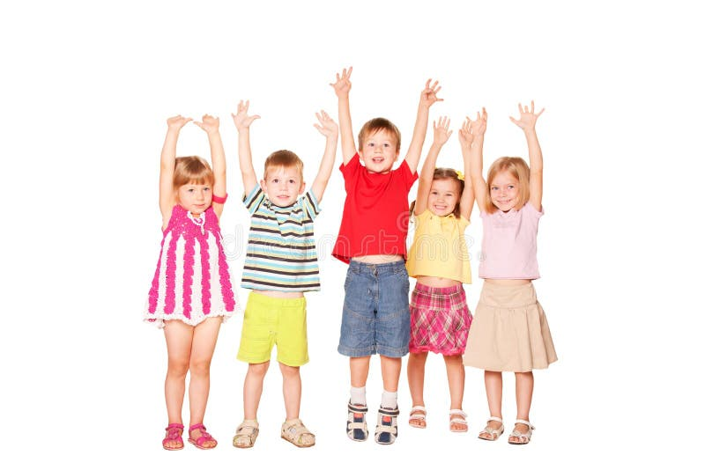
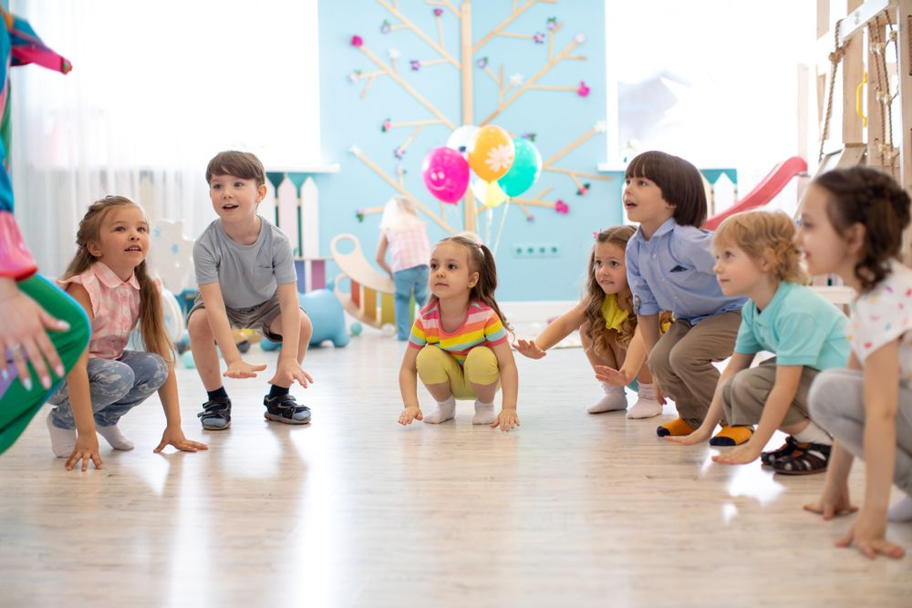
Ход занятия
II.Основная часть
Игра «Большой-маленький»
Если я назову большой предмет, вы встанете на носочки и будете тянуться к потолку, а если маленький - сядете на корточки. Помните, маленькие предметы мы называем ласково. Собака, личико, подушечка, иголка, коробка, куколка, кровать, стол, дверка, картина, медвежонок ...

Slide 9
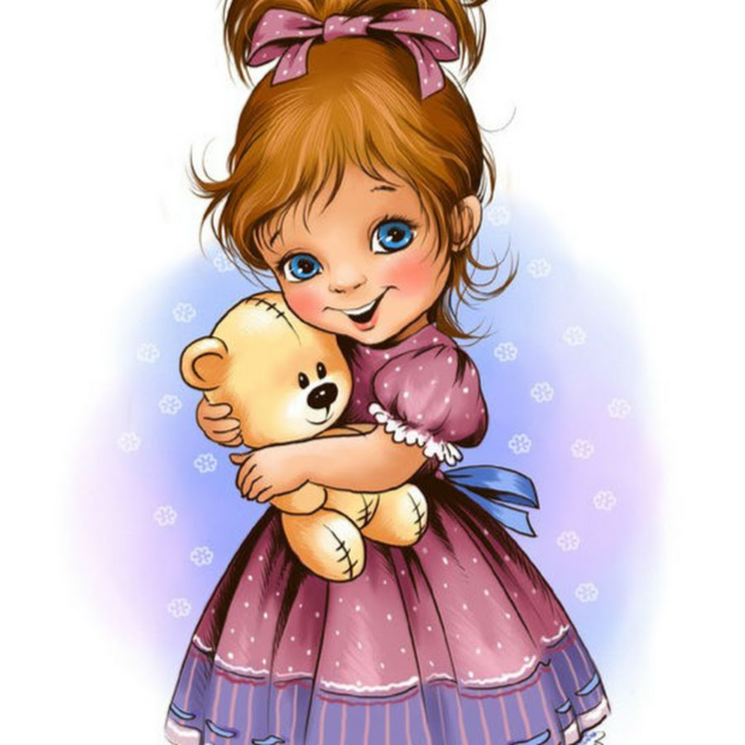

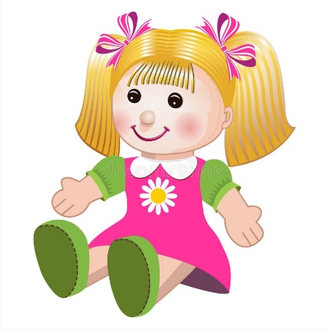
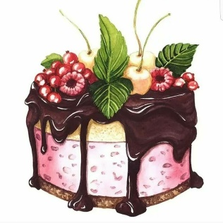
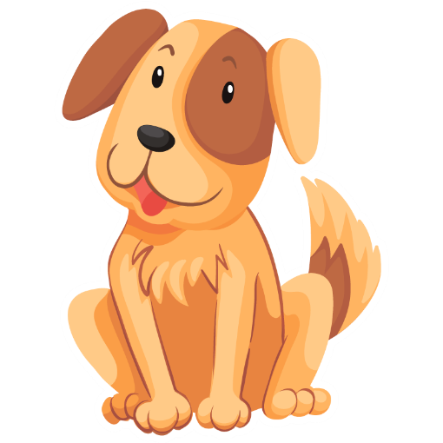
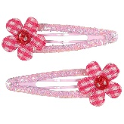
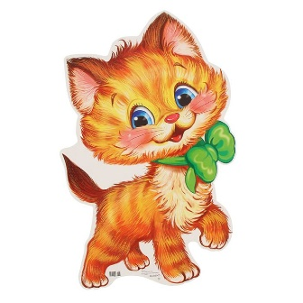
Ход занятия
II.Основная часть
Игра «Подарок Маше и Машеньке»
(Логопед раздает детям карточки с изображениями больших и маленьких предметов (кукла, бусики, тортик, котенок, картина, собака, заколочка, платок)).
Мы пойдем на день рождения к двум девочкам, к Маше и Машеньке. И подарим им подарки. Если у вас нарисован большой предмет, подарите его Маше, если маленький - Машеньке. Дети прикрепляют картинки к доске рядом с Машей или Машенькой, оречевляя свои действия «Бусики я подарю Машеньке. Куклу я подарю Маше».

Slide 10
Ход занятия
II.Основная часть
Игра «Подарок Маше и Машеньке»
(Логопед раздает детям карточки с изображениями больших и маленьких предметов (кукла, бусики, тортик, котенок, картина, собака, заколочка, платок)).
Мы пойдем на день рождения к двум девочкам, к Маше и Машеньке. И подарим им подарки. Если у вас нарисован большой предмет, подарите его Маше, если маленький - Машеньке. Дети прикрепляют картинки к доске рядом с Машей или Машенькой, оречевляя свои действия «Бусики я подарю Машеньке. Куклу я подарю Маше».

Slide 11
Ход занятия
II.Итог занятия
О чем мы говорили сегодня на занятии? В какие игры играли? Какие предметы мы называем ласково?

Slide 12
Спасибо за внимание!
Воспитатель: Буйских Екатерина Дмитриевна
МБДОУ «Детский сад №106»
Нижний Новгород
2024г.

